Slide 1
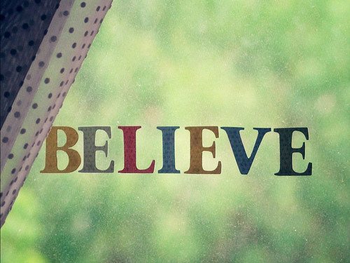
影片欣賞與討論
2012.11.03 in JMSC.

Slide 2
glee歡樂合唱團

Slide 3
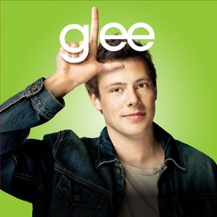
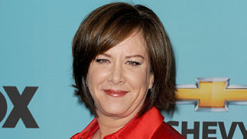

Slide 4
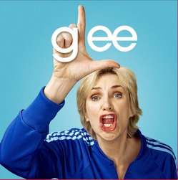

Slide 5
Finn的信仰
Kurt的信仰
Sue的信仰

Slide 6
你相信神嗎? 你為什麼相信祂?

Slide 7
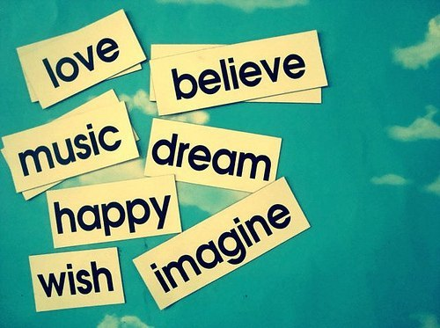
你覺得你信仰的核心價值是什麼?

Slide 8
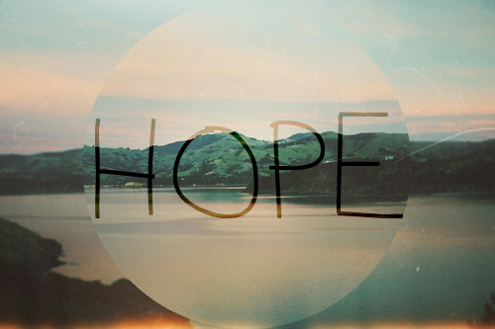
你有傳福音的經驗嗎?
你的朋友們是否有人像Kurt一樣不相信神?
呈上題，那你知道他為什麼不相信，而相信的又是什麼嗎?

Slide 9
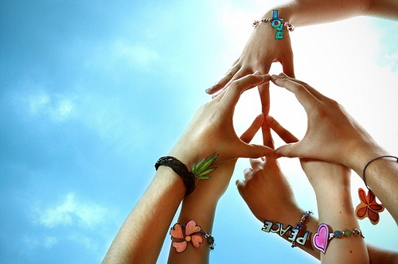
你愛你身邊的人嗎?
你如何愛他?

Slide 10
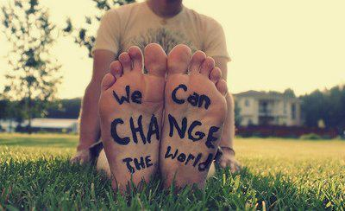
你是一個基督徒，那麼你認為，
基督徒“在世上”要成為一個怎樣的人?

Slide 11
You've got to believe in something. Something more than you can touch , taste or see. 'Cause life is too hard to go through it alone, without something to hold onto and without something that's sacred.

Slide 12
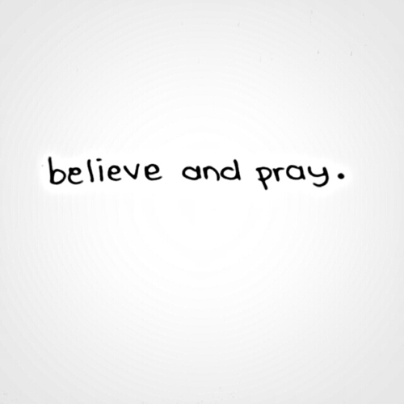
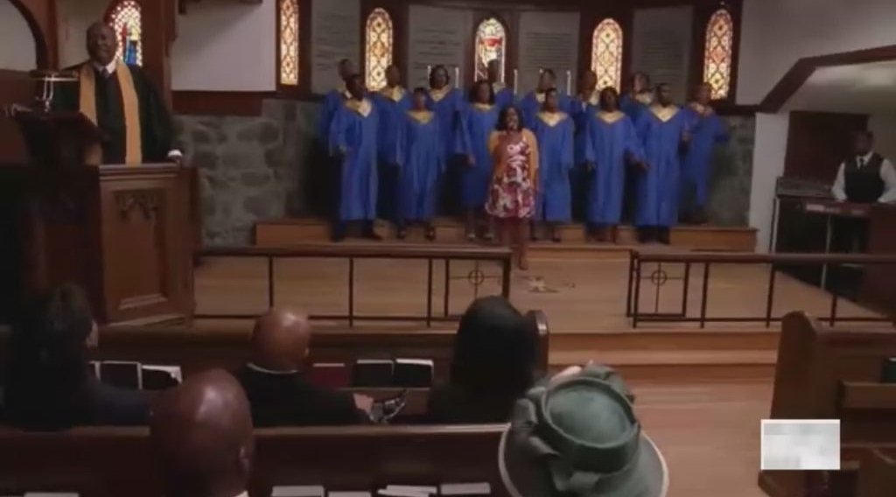

Slide 13
